Slide 1



Історія грошей
Бартер: Перш ніж з’явились перші гроші, люди використовували бартер – обмін товарами та послугами. Але бартер мав недоліки, як-от пошук людей, які готові обмінятись тим, що тобі потрібно.

Slide 2



Перша форма грошей
Найперші гроші були у вигляду товарів, які мали внутрішню цінність, наприклад худоба, зерно, або сіль. Їх використовували у стародавніх суспільствах.

Slide 3


Монети
Приблизно у 600 році до Н.Е у Лідії (сучасна Туреччина) почали карбувати перші металеві монети, що стандартизували цінність грошей.

Slide 4
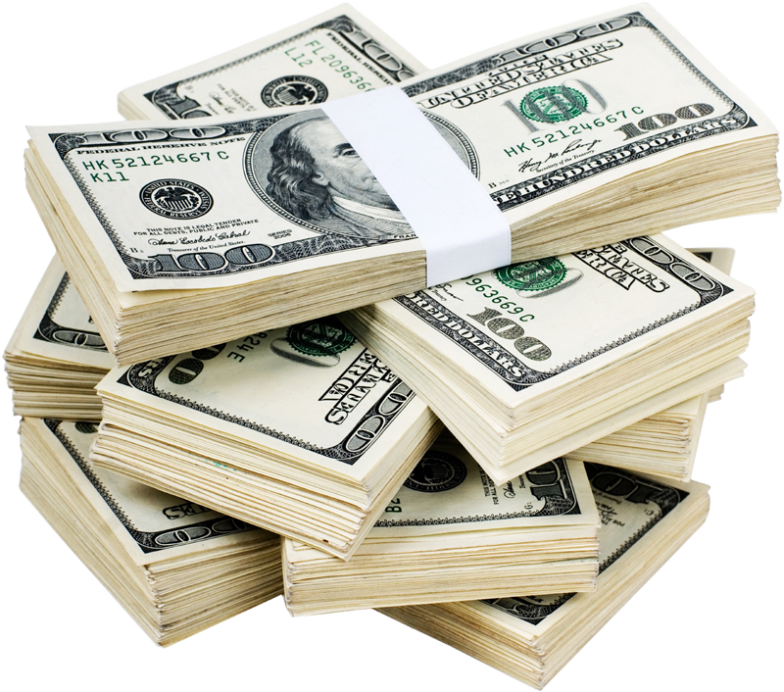

Паперові гроші
Винайдені в Китаї приблизно в 7 столітті, паперові гроші стали більш зручними для обігу у великих кількостях порівняно з монетами.

Slide 5

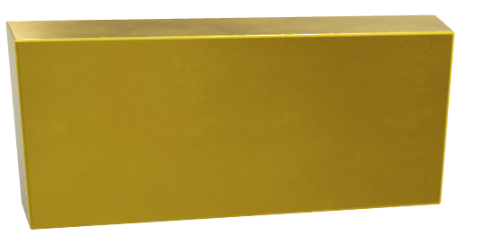
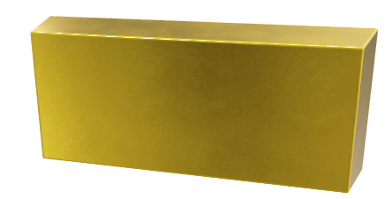
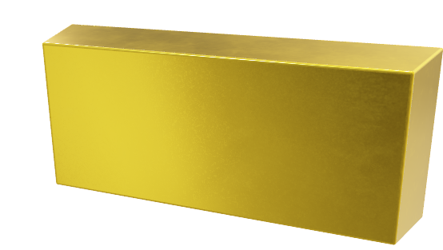
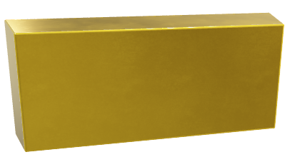
Золотовалютний стандарт
До початку 20-го століття багато країн використовували золотовалютний стандарт, при якому паперові гроші були забезпечені золотом

Slide 6

Функції грошей
Міра вартості: Гроші слугують загальним еквівалентом, завдяки якому можна виразити вартість різних товарів та послуг.
120

Slide 7


Засіб обміну
Гроші використовуються як інструмент для обміну товарами та послугами

Slide 8


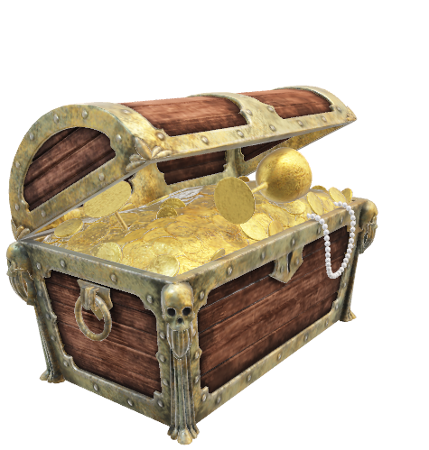
Засіб накопичення
Гроші дозволяють людям зберігати багатство для використання в майбутньому

Slide 9



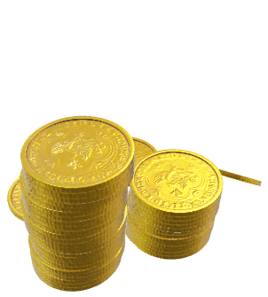
Засіб платежу
Гроші застосовуються для погашення боргів та сплати податків

Slide 10
Сучасні гроші
Фіатні гроші: Сучасні гроші не мають власної внутрішньої вартості (не забезпечені золотом або сріблом), але мають вартість, тому що їх визначає держава.

Slide 11
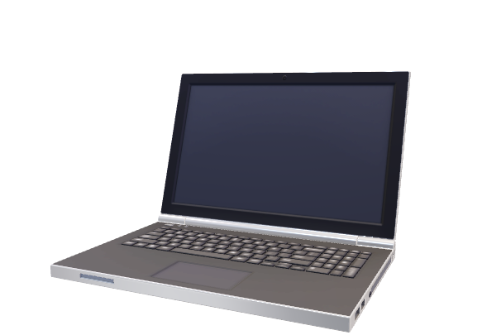
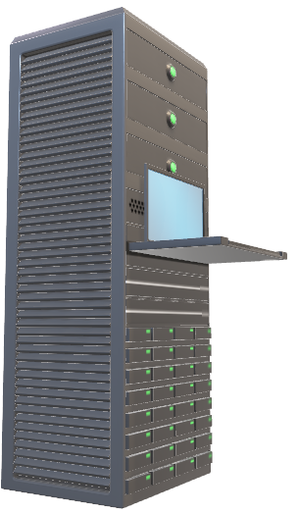
Електроні гроші
Завдяки розвитку технологій з’явилися цифрові гроші, які існують тільки в електронній формі. Це може бути баланс на банківських рахунках, мобільні платежі або електроні гаманці.

Slide 12

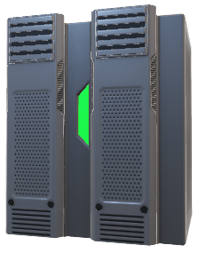
Криптовалюта
З появою блокчейн-технологій з’явилися криптовалюти, такі як біткоїн. Вони не контролюються жодною державою і працюють на децентралізованих системах

